Slide 1
[第3集]
消防部门的作用
残障人士
女人
长老
外国人

Slide 2
Contents
[第1集]
消防部门的作用
1. 消防部门的职能和使命_ 2p
2. 火灾的预防与灭火 _ 3p
3. 紧急救援和安全生活_ 5p
4. 119 申报方法和处理过程 _ 6p
残障人士
女人
长老
外国人

Slide 3
消防部门的职能和使命
1
“
消防部门是国家安全机构
拥有现代化的设备和一支训
练有素的专业人员团队
始终尽力提供快速，准确的救援计划，
以应对各种事故，自然灾害的每种类型，
以确保人民和国家的安全
“
残障人士
女人
长老
外国人

Slide 4
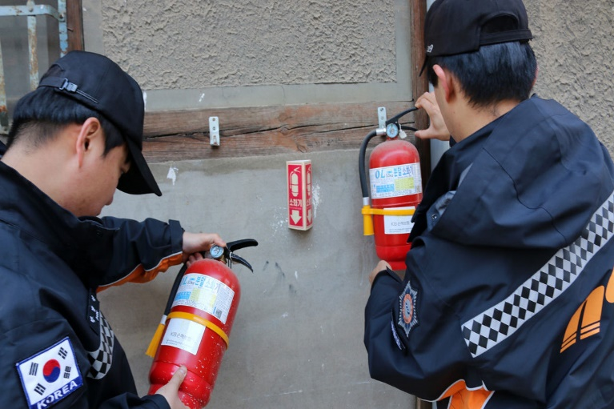
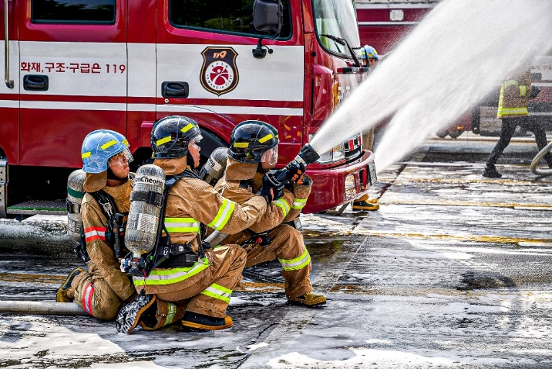
2
火灾的预防与灭火
防火
火灾预防
- 火灾安全教育与宣传
- 调查和检查防火设备
- 防火作业 等
灭火
消防员
- 营救因火灾引起的所有火灾
- 使用现代化的设备和训练有素的人力资源
残障人士
女人
长老
外国人

Slide 5
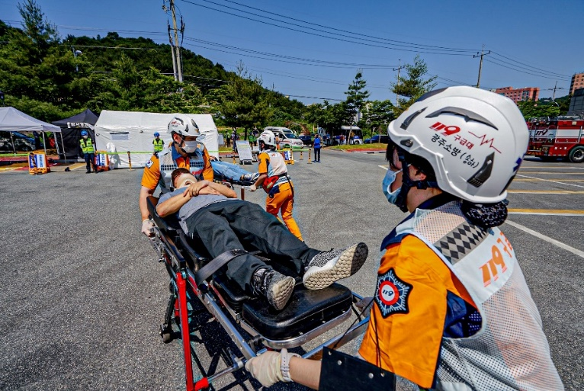
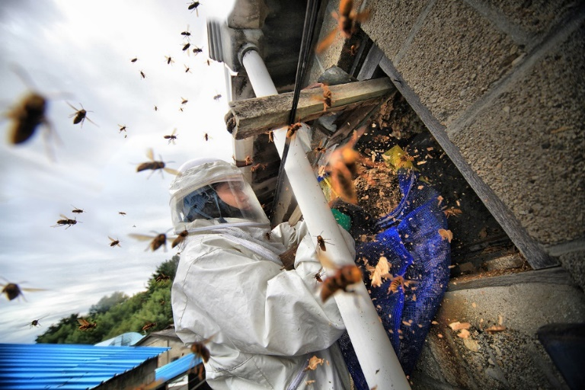
3
紧急救援和安全生活
紧急救援
紧急救援
- 救援人员遇到自然灾害或火灾引发的事故
- 救援航空，河流和山区事故
紧急情况
- 快速响应需要及时援助的受伤人员
- 在紧急情况下将患者带到正确的医疗机构
安全保证
日常生活中的安全
- 检查消防设备的技术错误 - 消除危险的动物（蛇，马，野猪）
残障人士
女人
长老
外国人

Slide 6
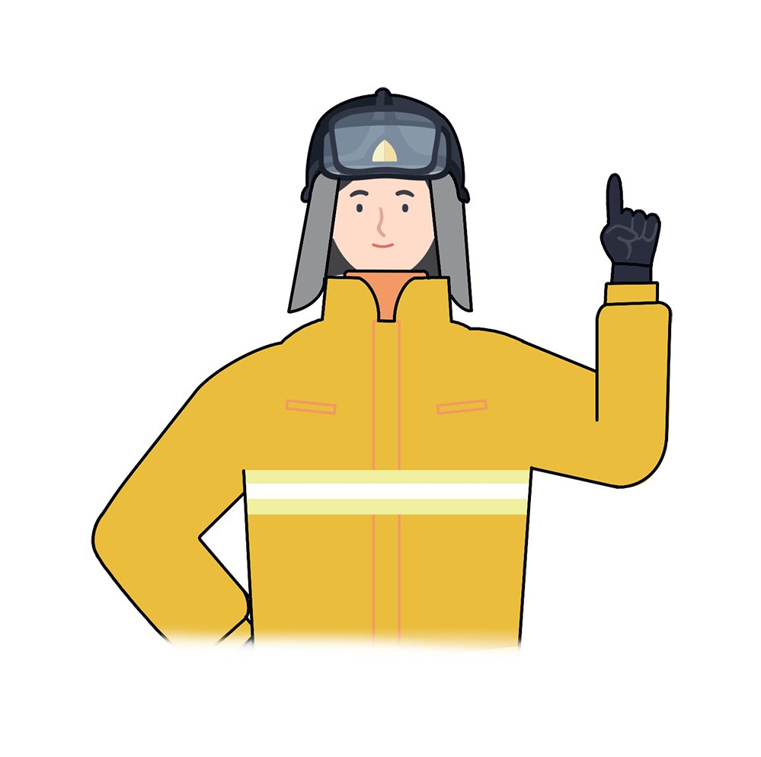
4
119 申报方法和处理过程
“
응급 의료
각종 재난
如果发生事故或火灾，
请立即拨打119
冷静地打开电话并
拨打3个数字→①①⑨并通知
대한민국 소방관
不及时通知可能会造成更多损坏
“
残障人士
女人
长老
外国人

Slide 7
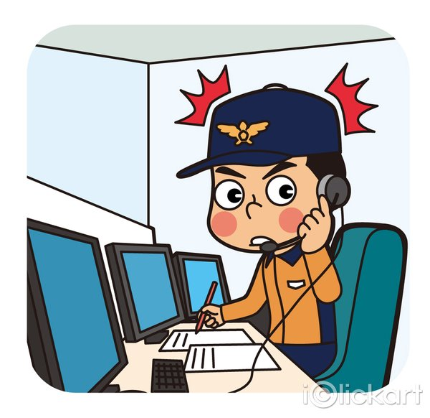
4
119 申报方法和处理过程
1. 拨打119并告知事故情况和正确的位置（住所）
2. 回答消防员所问问题
(事故发生原因与情况，受害人员等)
残障人士
女人
长老
外国人

Slide 8
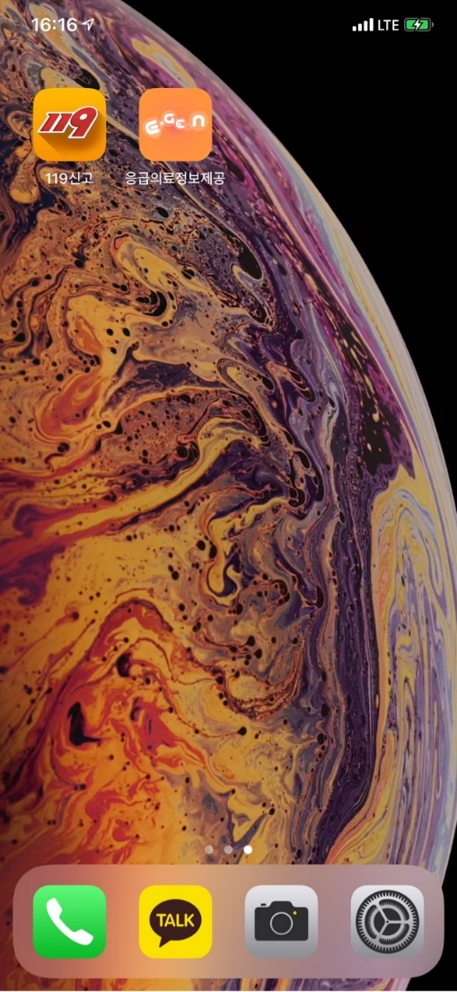
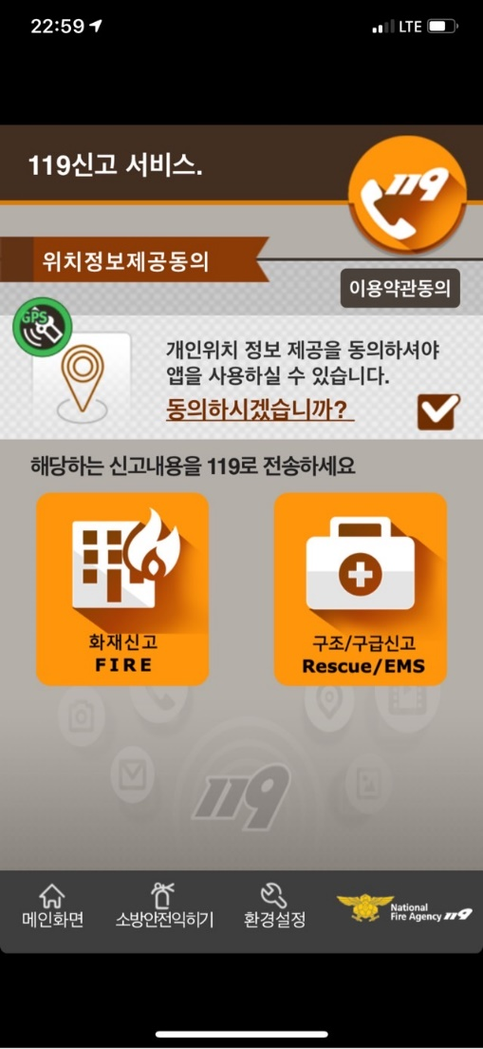
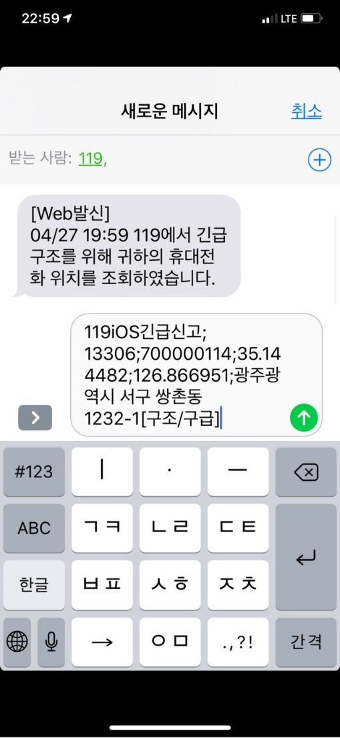
4
119 申报方法和处理过程
응급 의료
각종 재난
残障人士
女人
长老
外国人

Slide 9
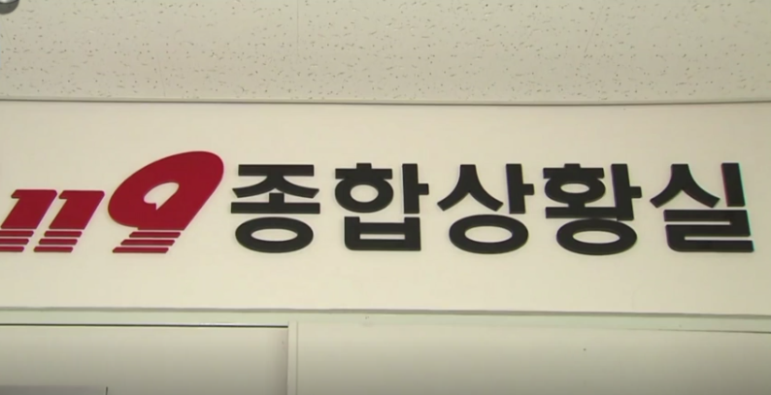
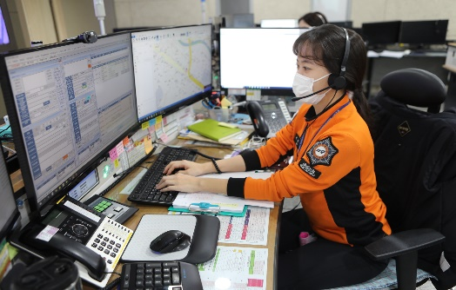
4
119 申报方法和处理过程
응급 의료
각종 재난
① ① ⑨
拨119
联系综合信息室
检查位置和设备
自动电话号码身份证明（ANI）
地理信息系统（GIS）
从最近的消防部
门出发前往现场
残障人士
女人
长老
外国人

Slide 10
4
119 申报方法和处理过程
拨119
（如果不会说韩语）
第三着通话翻译服务
连接到综合信息室119
通过GIS系统检查事故现场
根据情况自动分配救援车辆
残障人士
女人
长老
外国人

Slide 11
*
消防安全要点
“
消防和消防局始终尽力制定各种事故和自然灾害的救援，紧急和及时预防计划。
不要忘记拨打119来挽救您和周围的人的生命！
“
残障人士
女人
长老
外国人

Slide 12
消防部门的作用
消防安全教育是安全社会和幸福生活的前提

